Slide 1
Ataque Cerebrovascular Agudo Isquémico
Rafael Bernal Cobo
Residente Neurología

Slide 2
Pregunta 1
Un hombre de 60 años se presenta con debilidad facial derecha de pocas horas de evolución. No puede levantar su ceja derecha o cerrar su ojo derecho. También tiene borrado el surco naso labial derecho. Se queja de baja percepción en su sentido del gusto. ¿Cuál sería el mejor tratamiento para este paciente?
Aspirina.
Heparina.
Prednisolona.
Trombólisis IV con rtPA si se presenta dentro de las primeras 4.5 horas de inicio de los síntomas.
Notes:
Este paciente tiene una debilidad fácil que compromete la hemicara superior e inferior. Esto es consistente con una parálisis facial periférica no central. Y si además tiene disminución en la sensación puede tener una parálisis de Bell.

Slide 3
Pregunta 2
Un paciente de 42 años se presenta con ptosis palpebral izquierda, hipoestesia y entumecimiento en su hemicara izquierda, brazo derecho y pierna derecha. ¿Cuál sería la arteria comprometida?
Arteria vertebral.
Arteria cerebelosa antero inferior.
Arteria cerebelosa superior.
Arteria cerebelosa posterior.

Slide 4
Pregunta 3
Un hombre de 60 años se presenta con debilidad e hipoestesia de cara y brazo izquierdos, heminegligencia y hemianopsia homónima izquierda. ¿Cuál arteria es la que tiene más probabilidad de estar comprometida?
Arteria coroidea anterior derecha.
Arteria cerebral anterior derecha.
Arteria cerebral media derecha.
Arteria coroidea anterior derecha.

Slide 5
Definición, fisiopatología y epidemiología

Slide 6
Definiciones
Ataque cerebrovascular isquémico: episodio de disfunción neurológica causada por una isquemia o infarto focal cerebral, espinal o retiniano (síndrome clínico).
Infarto cerebral: necrosis tisular producida como resultado de un aporte sanguíneo regional insuficiente al cerebro.
Ataque isquémico transitorio (AIT): episodio transitorio de disfunción neurológica/isquemia retiniana sin infarto agudo.
Notes:
ATAQUE CEREBROVASCULAR: HACE REFERENCIA A UN EVENTO CEREBROVASCULAR AGUDO, SEA ISQUEMICO O HEMORRAGICO. TERMINO DESCRIPTIVO HASTA CUANDO ES CLASIFICADO COMO UN INFARTO CEREBRAL, HEMORRAGIA ENTRE OTROS
INFARTO CEREBRAL: ES LA NECROSIS TISULAR PRODUCIDA COMO RESULTADO DE UN APORTE SANGUINEO REGIONAL INSUFICIENTE DEL CEREBO. TERMINO CLINICO Y PATOLOGICO Y SUELE REQUERIR MEJORES DEFINICIONES ETIOPATOGENICAS ( EMBOLICO O LACUNAR ) O DE SU CURSO CLINICO ( EN CURSO, PROGRESIVO, CON TRANSFORMACION HEMORRAGICA)
INFARTO SILENTE: INFARTO CEREBRAL QUE NO CAUSA DISFUNCION FOCAL AGUDA. LESIONES DETECTADAS INCIDENTELAMENTE EN EL CEREBRO QUE NO SON INCOENTES PERO SON DETERMINANTES IMPORTANTES DE ALTEACIONES COGNITIVAS, DEMENTCIA, DISFUNCION VESICAL, ALTERACIONES EN LA MARCHA.
ISQUEMIA TRANSITORIA: DISFUNCION DE UN AREA CIRCUSCRITA DEL CEREBRO CAUSADO POR UNA REDUCCION REGIONAL DEL FLUJO SANGUINE QUE DA LUGAR A SINTOMAS TRANSITORIOSO MENORES.

Slide 7
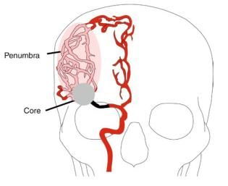
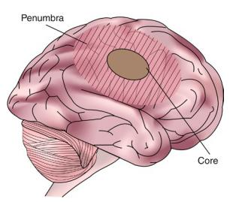
Fisiopatología: core y penumbra
“Las neuronas de la penumbra parece que están paralizadas en un estado sombrío entre la vida y la muerte esperando que se restaure el FSC adecuado para poder sobrevivir”
Notes:
Core MUERTE CELULAR POR EXCITOTOXICIDAD Y NECROSIS CELULAR DENTO DE MINUTOS, EL TEJIDO TENE DAÑO IRREVERSIBLE
EL DESTINO DELA PENUMBRA ESTA DETERMINADO X GRADO DE ISQUEMIA Y TIEMMPO DE REPERFUSION
ENTENDER QUE SON ENTIDADES DINAMICAS YQUE DEPENDEN DE MECANISMOS FISIOPATOLOGICOS COMPLEJOS

Slide 8
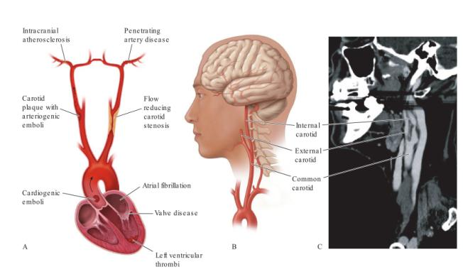

Slide 9
Clasificación cronológica
Hiperagudo temprano: primeras 6 horas
Hiperagudo tardío: 6 a 24 horas
Agudo: 24 horas a 7 días
Subagudo: 7 días a 3 semanas
Crónico: > 3 semanas

Slide 10
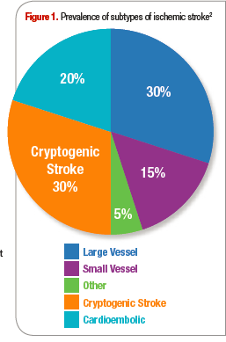
Clasificación etiológica

Slide 11
TOAST
5 grandes categorías :
Aterosclerosis de grandes arterias.
Embolismo cardiaco.
Oclusión de pequeños vasos.
Otras causas (más comúnmente vasculopatía no aterosclerótica o un estado hipercoagulable).
De causa indeterminada.
El dx es por el riesgo de una posible causa identificada.
SSS-TOAST (2007) : evidente, probable, posible.
Notes:
Causa cardioembólica mayor:
Valva protésica mecánica
Fibrilacion auricular o flutter
Trombo ventricular o atrial ( intracavitario=)
Infarto de miocardio reciente (menor de 4 semanas)
Cardiomiopatía dilatada
Endocarditis infecciosa
Acinesia ventricular regional izquierda
Mixoma atrial
Enfermedad cardiaca reumática
Paciente con foramen oval y trombo in situ

Slide 12
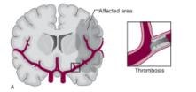
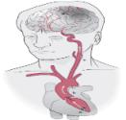
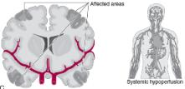
Clasificación por mecanismo
Trombosis
Embolia
Hipoperfusión sistémica

Slide 13
Epidemiología
5ta causa de muerte en USA y 2da en el mundo.
85% son isquémicos.
25% hemorrágicos.
ACV recurrente: 20% a 5 años.
ACV silente: 6% - 28%.
Más frecuente en mujeres (20% -21%).
Edad avanzada.
Afroamericanos y latinos.
Notes:
Cohorte REGARDS ( mostraba mayor incidencia de stroke en afroamericanos que en blancos)

Slide 14
Factores de riesgo
Hipertensión
Hiperlipidemia
Obesidad
Tabaquismo
Diabetes mellitus
SAHOS
Fibrilación atrial
Estenosis carotídea
Alcohol
Otros
Notes:
La hipertensión es el factore de riesgo modificavle mas común afectndo a un tercio de la población por encima de 20 años. En la guía se recomienda una meta especifica de 140/90 y en lacunares menos de 130 de sistólica.
En cuatno a la hiperlipidemia se benefician los pacientes con: enfermedad cardiovascular aterosclerótica, LDL mayor de 90, edad entre 40 -75 años con diabetes y ldl de 70 a 189, personas sin enfermedad aterosclerótica o dm quienes tienen 40-75 años con LDL entre 70 y 189 y tienen un porcentajede riesgo mayor al 7,5% o mayor por Framingham u otro. Otros candidatos pueden ser los pacientes con AIT que se asuma es aterosclerótico con LDL mayor a 100 con o sin evidanecia de enfermedad CV aterosclerótica. Ojo con el riesgo de miopatía por estatinas que es de 7.29% en la literatura.

Slide 15
Síndromes de ACV
Circulación anterior (70%)
Síndrome de arteria carótida interna.
Circulación posterior (20%)
Síndrome de arteria cerebral media.
Síndromes lacunares (10%)
Síndrome de arteria cerebral anterior.

Slide 16
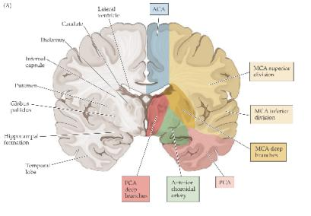
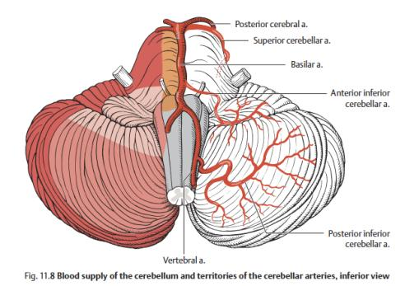
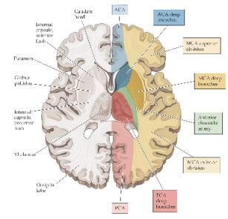
Vascularización cerebral

Slide 17
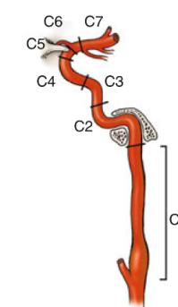
Síndrome de carótida interna
Amaurosis fugaz.
AIT – ACV – asintomática.
Patrones de infarto:
Hemisférico ipsilateral.
ACM y ACA.
ACP si origen fetal.
Signos y síntomas.
Síndrome de arteria coroidea anterior.
Notes:
LO UNICO QUE LA DISTINGUE DE LA ACM ES LA AMAUROSIS FUGAX O LA CEGUERA MONOCULAR TRANSITORIA.
NO DOLOROSO REFERIDO COMO UNA CORTINA O SOMBRA QUE ES HALADA DESDE LA PARTE SUPERIOR DEL CAMPO VISUAL O TAMBIEN COMO UNA CONSTRICCION DEL CAMPO VISUAL DE TIPO ALTITUDINAL CON UNA SOBRE ASCENDENTE O DESCENDENTE.
LA DURACION DE LA PERDIDA ES DE 1- 5 MINUTOS PERO PUEDE DURAR 20- 30 MINUTOS
DURANTE LOS ATAQUES LA PUPILA ES AMAUROTICA Y LOS VASOS DE LA RETINA COLAPSAN.
AMAUROSIS FUGAX: POR EMBOLISMO DE LA CAROTIDA, CORAZON, HIPOPERFUSION, HIPERCOAGULABILIDAD, ANGIOESPASMO.
AMAUROSIS DE LUZ BRILLANTE: CON ALTO GRADO DE ESTENOSIS Y OCLUSION IPSILATERAL.
EPISODIOS DE ALTERACION DE LA VISION BILATERAL A LA EXPOSIICON A LA LUZ: CON ESTENOSIS DE ALTO GRADO U OCLUSION DE LA ICA.
DIAGNOSTICO DIFERENCIAL:
ISQUEMIA RETINIANA
ELEVACION DEL DISCO OPTICO
DISPLASIA
ISQUEMIA
GLAUCOMA DE ANGULO CERRADO
SAAF
EQUIVALENTE DE MIGRAÑA CON EL EJERCICIO
ESCLEROSIS MULTIPE (SINTOMA DE UTHOFF)
PREDILECCION DE ENF ATEROTROMBOTICA ENLA BIFURCACION DE LA CAROTIDA COMUN Y ACI PROXIMAL
MAS FRECUENTE EN CAUCASICOS
EN AFROS Y ASIATICOS: ESTENOSIS DEL SIFON CAROTIDEO
AIT RECURRENTES Y CAUSA IMPORTANTE DE STROKE ISQUEMICO
PUEDE SER ASINTOMATICA EN PRESENCIA DE CIRCULACION COLATERAL
PATRONES DE INFARTO:
HEMISFERIO IPSILATERAL
GRANDES INFARTOS EN TERRITORIO DE ACM Y ACA Y ESTRUCTURAS PROFUNDAS
COMPROMISO DE ACP SI ORIGEN FETAL.
DISMINUCION DEL NIVEL DE CONSCIENCIA Y DEBILIDAD SEVERA DE LOS MMII SON CLAVES ARA DIFERENCIAR LA OCLUSION CAROTIDEA EN T DEL STROKE EN TERRITORIO DE ACM.
COMPROMISO INFARTO:
TERRITORIO DE ACM ( TOTAL)
AREAS DE IRRIGACION CERCANAS A ACI O ACM ( PROXIMAL)
ZONA LIMITROFE ENTRE LA ACA Y ACM
O SOLO LA SUSTANCIA BLANCA POR RAMAS PERIFERICAS DE LA ACM ( TERMINAL)
SIGNOS Y SINTOMAS:
CEFALEA, CONVULSIONES
HEMIPLEJIA CONTRALTERAL O HEMIPARESIA ( TODA O FASCIOBRAQUIAL) O SOLO DE LA PIERNA ( SI COMPROMETE ZONA LIMITROFE DE ACM Y ACA)
MOVIMIENTOS INVOLUNTARIOS ( ISQUEMIA EPISODICA)
HEMIANESTESIA
HEMIANOPSIA HOMONIMIA
AFASIA ( SI SE COMPROMETE EL HEMISFERIO DOMINANTE)
APRACTAGNOSIA
SINDROME OPTICOCEREBRAL ( RARO)
OFTALMOPARESIA TRANSITORIA CON CEGUERA MONOCULAR ( PERMANENTE)
SINDROME DE HORNER ( TRANSITORIO)
PUEDE HABER ATROFIA OPTICA IPSILATERAL
EN EL FONDO DE OJO: ESTASIS VENOSA OCN DISMINUCION O AUSENCIA DE PULSO VENOSO VENAS RETINIANAS TORTUOSAS, MICROANEURISMAS.
SOPLO CAROTIDEO ( SI ESTENOSIS > 50% Y DESAPARECEN CON LESIONES > 90%)
SINDROME DE RODILLA CAPSULAR:
DEBILIDAD DE HEMICULEPO CONTRLATERAL
DEBILIDAD DE PALATO, MASTICADOR, FARINGEA ( COMPROMISO DE FIBRAS CORTICOFUGALES AL LOS NUCLEOS DEL V Y IX)
PARESIA DE CUARDA VOCAL IPSILATERAL
DEBILIDAD LEVE DE LA MANO ( SD FASCIOLINGUAL POR COMPROMISO DE FIBRAS DEL HIPOGLOSO Y FACIAL)
CAMBIOS COMPORTAMENTALES ( SI HAY COMPROMISO DE LA PARTE ANTERIOR DEL TALAMO.
DISARTRIA PURA + DEBILIDAD FACIAL CONTRALATERAL: INFARTO ESTRIADO CAPSULAR ( BRAZO ANTERIOR DE CAPSULA INTERNA O ADYACENTE DE LA CORONA RADIADA)

Slide 18
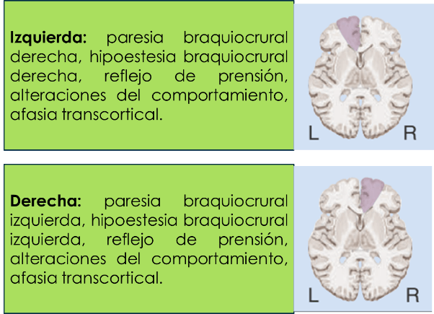
Síndrome de arteria cerebral anterior
0.6 -3%
Paresia contralateral braquio - crural
Abulia
Liberación frontal
Disfunción de esfínteres
Paraplejia
Amnesia anterógrada
Apraxia ideo motora
Notes:
Da origen a la arteria recurrente de Heubner que da irrigación a la cabeza del núcleo caudado, la rodilla y el brazo anterior de la capsula interna y el putamen supero anterior. Tanto las lenticuloestriadas como la recurrente de Heubner son particularmente vulnerables durante una cirugía de aneurisma de la comunicante anterior.
Las alteraciones comportamentales son por el compromiso del área motora suplementaria.
Tanto la disfunción esfinteriana como, mutismo, amnesia anterógrada, prensión y compromisos comportamentales son particularmente frecuentes en la isquemia de las arterias profundas perforantes y la recurrente de Heubner.

Slide 19
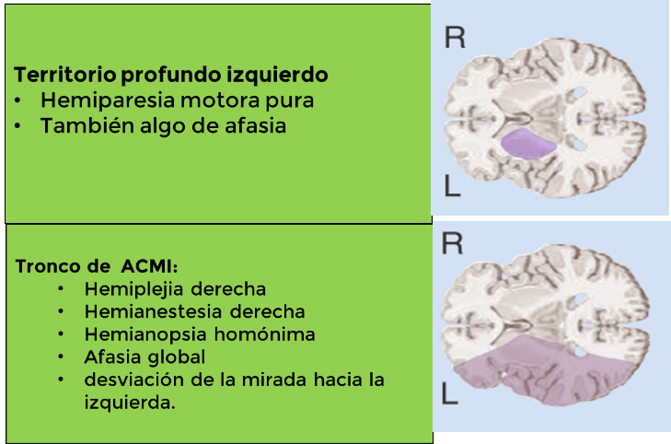
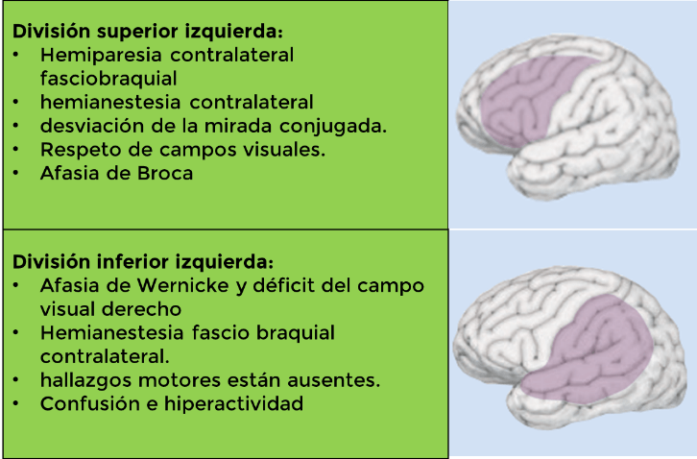
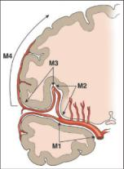
Arteria cerebral media
Notes:
Corteza prefrontal: esta localizada en frente del área premotora y representa un cuarto de toda la corteza cerebral en el encéfalo. Esta área esta envuelta en planificar aspectos de la conducta emocional.
Sd de lóbulo frontal, que muestra distracción, falta de iniciativa y perspectiva, apatía.

Slide 20
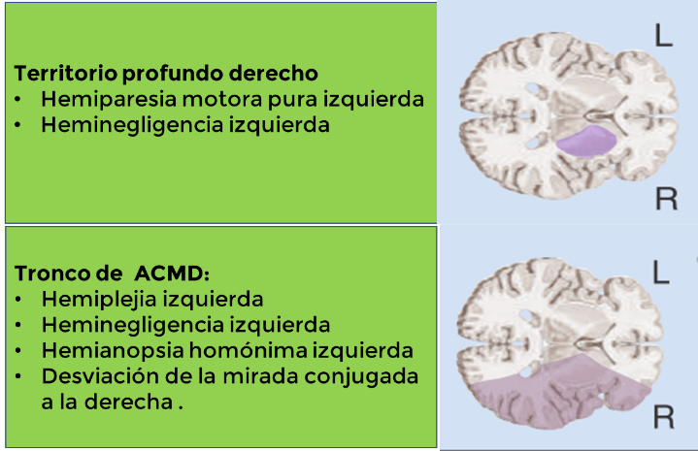
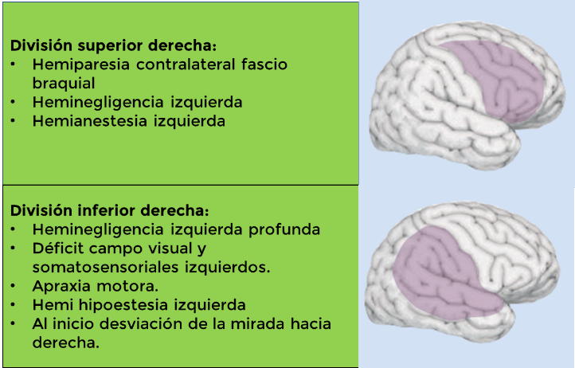
Arteria cerebral media
Notes:
Corteza prefrontal: esta localizada en frente del área premotora y representa un cuarto de toda la corteza cerebral en el encéfalo. Esta área esta envuelta en planificar aspectos de la conducta emocional.
Sd de lóbulo frontal, que muestra distracción, falta de iniciativa y perspectiva, apatía.

Slide 21
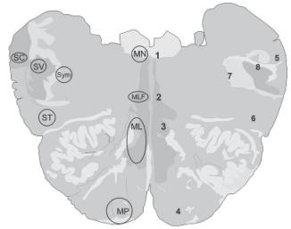
Regla de los 4: síndromes de circulación posterior
4 estructuras mediales que empiezan por M.
4 estructuras laterales que empiezan por S.
4 NC están en bulbo, 4 están en el puente y 4 están por encima del puente.
Estructuras paramedianas en Tallo:
Motora.
Medial Lemnisco.
Motor núcleo.
Medial fascículo longitudinal.
Estructuras laterales en Tallo:
Espinotalámico.
Simpático.
Sensitivo núcleo del 5º NC.
Espinocerebeloso tracto.

Slide 22
Síndromes de circulación posterior
Territorio vascular | Signos y síntomas
Arteria cerebral posterior izquierda | Hemianopsia homónima derecha, alexia sin agrafia, si compromiso del mesencéfalo: III par ipsilateral + midriasis + hemiparesia contralateral (Weber).
Arteria cerebral posterior derecha | Hemianopsia homónima izquierda, alexia sin agrafia, si compromiso del mesencéfalo: III par ipsilateral + midriasis + hemiparesia contralateral (Weber).
Arteria cerebelosa superior | Ataxia apendicular ipsilateral y para la marcha.
AICA | Vértigo y sordera ipsilateral, debilidad facial ipsilateral y ataxia.
Vertebral/ PICA | Ataxia apendicular y de la marcha, si compromiso bulbar lateral (síndrome de Wallenberg).
Arteria basilar | Localización pontina con alteración de la mirada lateral, diplopía horizontal y mirada no conjugada, disartria, hemi o cuadriparesia, síndrome de enclaustramiento con infartos pontinos bilaterales.
Notes:
Síndrome de Wallenberg: hemianestesia contralateral corporal , hemianestesia facial ipsilateral, disartria, disfagia y reflejo nauseoso asimétrico , horner ipsilateral, diplopía, vértigo por afectación de núcleos vestibulares medio e inferior

Slide 23
Síndromes lacunares
Síndrome | Signos y síntomas | Localización | Territorio vascular
Hemimotor puro | Hemiparesia contralateral. | Brazo posterior de la capsula interna, corona radiada, base del puente. | Ramas lenticuloestriadas de ACM o arterias perforantes de la basilar.
Hemisensitivo puro | Hemianestesia contralateral. | VPL del tálamo. | Ramas lenticuloestriadas de ACM o tálamo perforantes de ACP.
Hemimotor hemisensitivo | Debilidad contralesional y parestesia. | Tálamo y brazo posterior de la cápsula interna. | Ramas lenticuloestriadas de ACM.
Disartria- mano torpe | Discurso alterado y debilidad de mano contralateral. | Base del puente entre tercio rostral y 2/3 caudales. | Arterias perforantes de la basilar.
Hemiparesia atáxica | Hemiparesia contralateral y ataxia apendicular fuera de proporción al grado de paresia. | Brazo posterior de la cápsula interna o base del puente. | Ramas lenticuloestriadas de ACM o arterias perforantes de la basilar.
Hemicorea - hemibalismo | Agitación o discinesia contralateral. | Núcleo subtalámico. | Arterias perforantes lenticuloestriadas.

Slide 24
ACV Isquémico agudo: diagnóstico y tratamiento

Slide 25
Ataque isquémico transitorio
Los síntomas deben ser focales.
Riesgo de infarto cerebral casi del 10% en las siguientes 48 horas y de 10% - 15% a 3 meses.
Evaluación ABCD2.
La única manera de confirmarlo es por RM.
Se debe hacer estudio hospitalario si ABCD2 > 3.
Estudio de búsqueda etiológica para tratamiento definitivo.
ASA en todos los casos diferentes a embolismo.
Notes:
Se puede reducir el riesgo de infarto cerebral en 80% con prevención secundaria adecuada.

Slide 26
Ataque isquémico transitorio: escala ABCD2
S: 60.3% E: 64.4% con puntaje mayor a 4 para discriminar ACV menor y AIT de otros eventos similares no vasculares.
Factor de riesgo | Puntos
Edad > 60 años | 1
TA inicial > 140/90 | 1
Debilidad unilateral | 2
Alteración del discurso sin debilidad | 1
Duración de los síntomas 10-59 minutos | 1
Duración de los síntomas > 60 minutos | 2
Historia de diabetes | 1
Riesgo bajo= 0-3 → 1% riesgo a 48 horas Riesgo moderado = 4-5 → 4.1% riesgo a 48 horas Riesgo alto= > 6 → 8.1% riesgo a 48 horas

Slide 27
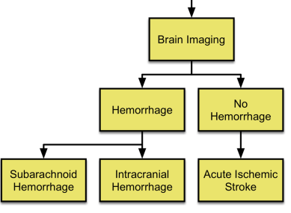
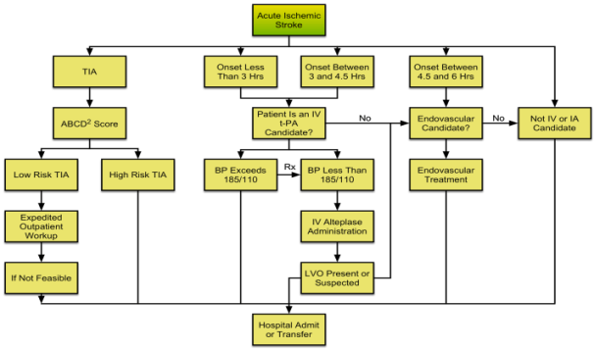
Evaluación inicial de ACV

Slide 28
Unidad de ACV
Equipo multidisciplinario.
Protocolo de evaluación y manejo (evidencia IB).
Objetivos: tiempo puerta/aguja:
<60 minutos (evidencia IB).
<45 minutos (evidencia IIB).

Slide 29
Evaluación en urgencias
Triage
Código ACV
Médico
Interrogatorio →
Signos y síntomas.
Tiempo de evolución.
Antecedentes importantes.
Examen físico → NIHSS. Signos vitales.
Evaluación general.

Slide 30
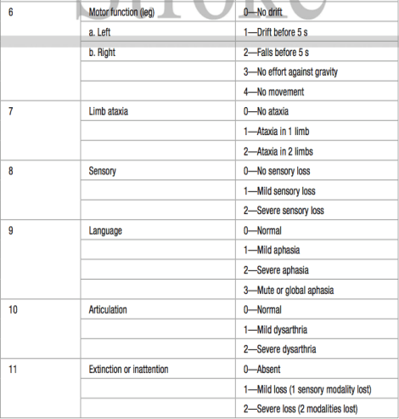
NIHSS

Slide 31
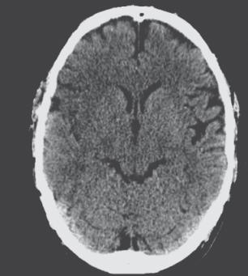
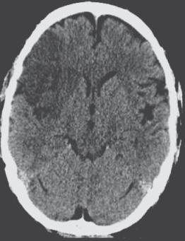
Tomografía de cráneo simple
Signo del ribete insular
Notes:
Ideal para la evaluación inicial, por rapidez y mayor disponibilidad en el medio, información anatómica y no fisiológica.
Signo del ribete insular: la corteza insular es particularmente vulnerable a la oclusión proximal de la ACM ya que es la región mas distal de la ceiculacion cerebral tanto anterior como posterior. Este signo consiste en la perdida de la diferenciación de la sustancia gris- blanca a este nivel. EN caso de que este presente, puede considerarse como un signo temprano de infarto cerebral en territorio de ACM.

Slide 32
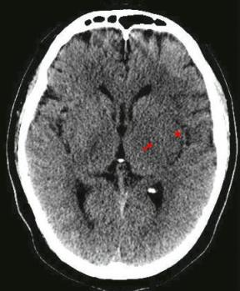
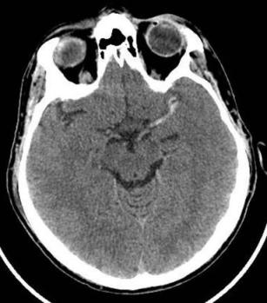
Tomografía de cráneo simple
Signo del ACM hiperdensa
Borramiento del núcleo lenticular
Notes:
Signo de ACM hiperdensa: consiste en la visualización de la ACM con una densidad mayor a la esperada, fisiopatológicamente puede explicarse posiblemente, por la presencia de un trombo agudo en esta localización. Su sensibilidad es baja y hay otras causas que la pueden dar como aumento del hematocrito, y mas frecuentemente la calcificación por aterosclerosis. Una característica que podría ser útil para identificar la etiología es que en estos casos, usualmente la hiperdensidad de la ACM es bilateral.
Signo del oscurecimiento del núcleo lenticular:: el núcleo lenticular esta conformado por el núcleo putamen y por el globo pálido. Este núcleo también es muy vulnerable a la isquemia por irrigación que viene de arterias perforantes, ramas de la ACM. El signo consiste en un reforzamiento del controno del núcleo lenticular con una disminución en la densidad de este.

Slide 33
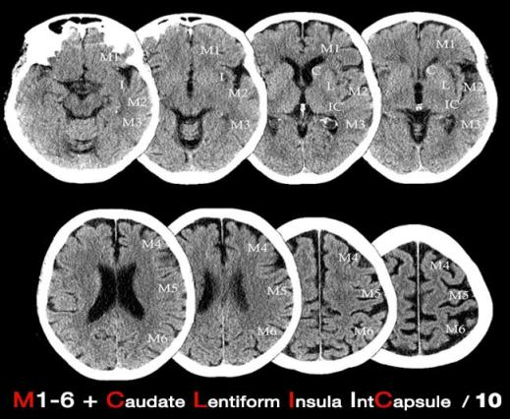
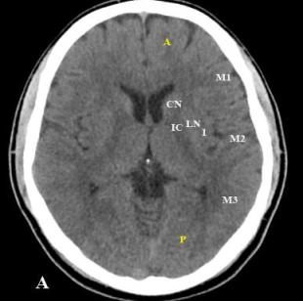
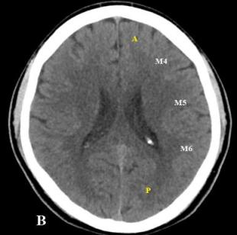
ASPECTS
Notes:
Utilidad del ASPECTS: Este puntaje esta basado en la evaluación de 10 regiones distintas de la distribución de la ACM en 2 cortes axiales. Un corte esta localizado a nivel de los núcleos basales y el talamo y el otro corte a nivel de los centros semiovales. Cada región determinada cuenta como un punto. Para cada área involucrada en la isquemia se restará un punto del total de cada lado. Con un ASPECTS menor a 7 se produce un gran incremento en los desenlaces fatales y corresponde aproximadamente a un infarto que involucra mas de 1/3 de la ACM,

Slide 34
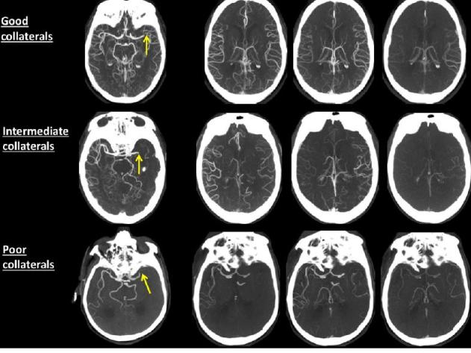
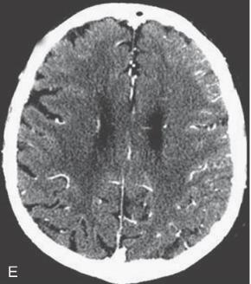
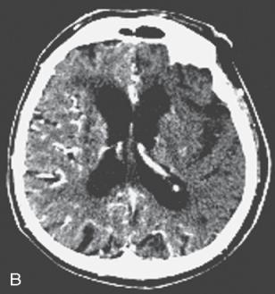
Angio - TC
Notes:
Por su mayor disponibilidad, la AngioTC es la imagen ideal para realizar en el contexto de una sospecha de ACV isquemico agudo. Proporciona visualización bastante precisa de los vasoso intracraneales,lo que permite identificar si hay oclusión de una arteria intracraneal con el objetivo de considerar terapia endovascular po trombectomía mecánica. Por su rápido tiempo de adquisición y el uso de contraste intravascular verdadero, disiminuye los artefactos por movimiento y bajo flujo y por la contaminación venosa.

Slide 35
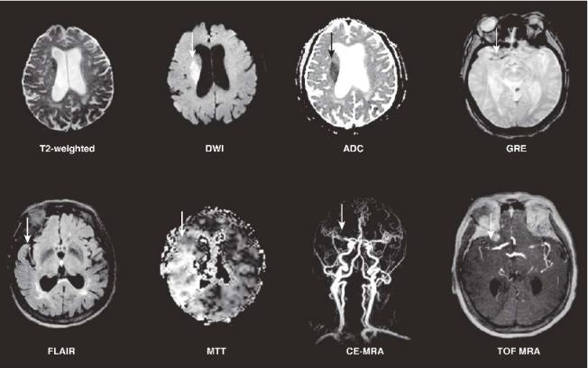
Resonancia magnética

Slide 36
Neuroimágenes
AngioTAC -Sospecha de compromiso de gran vaso. -No esperar creatinina. -Administrar simultáneamente rtPA.
Candidatos potenciales a trombectomía -Imágenes de circulación extracraneal. -Perfusión en < 6 horas.
TAC/IRM perfusión <6 horas de síntomas.
Notes:
Pacientes con criterios para trombolisis IV, se recomienda un estudio vascular intracraneal no invasivo durante evaluación inicial, pero no debe retrasar la alteplasa → iniciarla alteplasa mientras se realizan. La imagen debe obtenerse lo más rápido posible.
-si se sospecha compromiso de gran vaso (NIHSS> o gial a 10, con S-E 75%)→ Se puede hacer angioTAC contrastado si no hay historia de falla renal
-Candidatos potenciales a trombectomía → Imágenes de circulación extracraneal → para planear procedimiento

Slide 37
Tratamiento del ACV en ventana terapéutica
Tomar signos vitales:
O2 sólo si SatO2 < 94%.
TA para corregir con antihipertensivo IV.
Únicos paraclínicos a solicitar:
Glucometría.
TP/TPT/plaquetas: si está anticoagulado con warfarina o sospecha de discrasia sanguínea.
EKG y troponinas (no deben retrasar la terapia).

Slide 38
Trombólisis IV
Alteplase: 0.9 mg/kg (máximo 90mg) -10% bolo en 1 minuto. -90% en 60 minutos.
Tenecteplase
Vida media más larga.
Mayor especificidad por fibrina.
Más resistente al inhibidor del activador del plasminógeno.
No ha sido superior en ECAs.
Notes:
-Alteplasa sigue siendo el trombolítico de elección en la práctica clínica tiene una vida media de 5 minutos y una selectividad a la fibrina moderada con respecto a otros agentes trombolíticos. Su eficacia limitada en la reperfusión, particularmente en vasos grandes, así como su riesgo asociado de ICH y la neurotoxicidad postulada ha mantenido a los investigadores en busca de trombolíticos más nuevos y mejores.
-La Tenecteplasa: es una alternativa genéticamente modificada a la alteplasa que tiene más del doble de vida media, 15 veces más fibrina específica y es más resistente al inhibidor del activador del plasminogeno. 3 RCTs comparing TNK vs alteplase are currently underway: TEMPO-2, NOR-TEST and EXTEND-IA TNK, but multiple phase II trials have shown no increase in risk for symptomatic
**The benefit of IV defibrinogenating agents and of IV fibrinolytic agents other than alteplase and tenecteplase is unproven; therefore, their administration is not recommended outside a clinical trial.

Slide 39
Trombólisis IV: indicaciones
<3 horas de síntomas
3 a 4.5 horas de síntomas
Clase II
>80 años
Uso de Warfarina con INR <1.7
Antecedente de diabetes mellitus + ACV previo
ACV leve
NIHSS >25 (IIb)
Clase I
<80 años
Sin antecedente de diabetes mellitus + ACV previo
No uso de anticoagulantes orales
Neuroimagen con compromiso <1/3 de ACM
Antiagregación con ASA ó ASA+Clopidogrel
Falla renal con hemodiálisis → TPT normal
Clase I
Edad | > 18 años, incluso > 80 años
Severidad | Independiente del NIHSS con síntomas discapacitantes
Clase II
Severidad | ACV pequeño con síntomas NO discapacitantes
Notes:
* 3 horas:
Clase I
- >18 años y también >80 años
- En las primeras 3 horas, independiente del valor del NIHSS se debe trombolizar. *En loa wxtensos aunq hay mayor riesgo de sangrado, hay beneficio demostrado *En los chiquitos, si es discapacitante para el medico, esta indicado porque hay beneficio Clase II: -Se pueden trombolizar pacientes con ACV pequeños (Criterio del médico)
3-4.5 horas
Clase I
- Es mejor trombolizar pacientes, menores de 80 años, sin antecedente de DM2 + ACV previo, NIHSS ≤25, que no tome anticoagulantes orales y una neuroimagen que no comprometa mas de 1/3 de la media.
- La glucosa debe ser > 50
- No contraindica la trombolisis si tomaba ASA sola ni tampoco contraindica ASA+clopidogrel.
Falla renal con hemodiálsis: si tiene un TPT normal, se puede trombolizar. Si lo tiene prolongado tiene mas riesgo de sangrado.
Clase II
- Se pueden trombolizar pacientes >80 años
- Si está tomando warfarina hacerles INR, si es ≤ 1.7 trombolizar.
- Si tiene DM2 + ACV previo, no contraindica, se puede trombolizar
- También se pueden trombolizar pacientes con ACV leves, es criterio del médico.
- Si el NIHSS >25 dice que EL BENEFICIO ES INICIERTO PERO NO CONTRAINDICA.

Slide 40
Trombólisis IV: contraindicaciones
Contraindicaciones (Clase III)
Tiempo de inicio desconocido
ACV del despertar (estado basal hace > 4.5 horas)
Hipodensidad extensa (>1/3 de ACM)
ACV isquémico < 3 meses *
TEC severo < 3 meses
Cirugía intracraneal o intraespinal < 3 meses *
Historia de hemorragia intracerebral *
Sospecha de hemorragia subaracnoidea
Contraindicaciones (Clase III)
Malignidad o sangrado de TGI < 21 días
Plaquetas <100.000, INR >1.7, TPT >40seg, TP >15 segs
HBPM <24 horas (dosis de anticoagulación)
Nuevos anticoagulantes orales **
Uso concomitante de inhibidores de glicoproteína IIb/IIIa
Endocarditis
Sospecha de disección aórtica
Neoplasia intracraneal intra-axial
Notes:
CONTRAINDICACIONES
- No se recomienda trombolisis IV si no se tiene claridad en el tiempo o los síntomas iniciaro despues de 3-4.5 horas
- No se recomienda trombolisis en ACV del despertar que la última vez que se vio en su basal fuera mas de 3-4.5 horas
- Compromiso de mas de 1/3 de la media o hipodensidad que hable de un ACV establecido. No se recomienda trombolisis
- ACV <3 meses puede ser dañino
- TEC severo <3 meses. Está contraindicado
- Cirugía intracraneal o intraespinal <3 meses. La trombolisis puede ser potencialmente dañina.
- Historia de hemorragia intracerebral. Potencialmente dañino
- HSA: no se puede poner rTPA en pacientes que se sospeche HSA
- Malignidad GI o <21 días de sangrado gastrointestinal: mejor no
- contraindicado: plaquetas <100.000, INR >1.7. En pacientes con anticoagulantes orales o heparina se puede trombolizar si se corrige el estado de anticoagulación dado por el medicamento.
- No se puede trombolizar pacientes con HBPM A DOSIS DE ANTICOAGULACIÓN si se recibió en las últimas 24 horas
Nuevos anticoagulantes la trombolisis puede ser dañina. Alteplase could be considered when appropriate laboratory tests such as aPTT, INR, ecarin clotting time, thrombin time, or direct factor Xa activity assays are normal or when the patient has not taken a dose of these ACs for >48 h and renal function is normal
Los inhibidores de la glicoproteína IIb/IIIa no se deben administrar concomitantemente con el rTPA
- La endocarditis: contraindica
- Disección de aorta mejor no
- Neoplasia intracraneal intra-axial: mejor no

Slide 41
Cuidados post trombólisis
Traslado a UCE/UCI o unidad de ACV.
Monitorización de la presión arterial -Cada 15 minutos por 2 horas. -Cada 30 minutos por 6 horas. -Cada 60 minutos hasta 24 horas. *PA >180/105 → antihipertensivos
Neuroimagen de control en 24 horas.
Evitar inserción de sondas y catéteres.
Cefalea grave
Hipertensión aguda
Nauseas/vómito
Deterioro neurológico
Suspender infusión TAC cráneo urgente

Slide 42
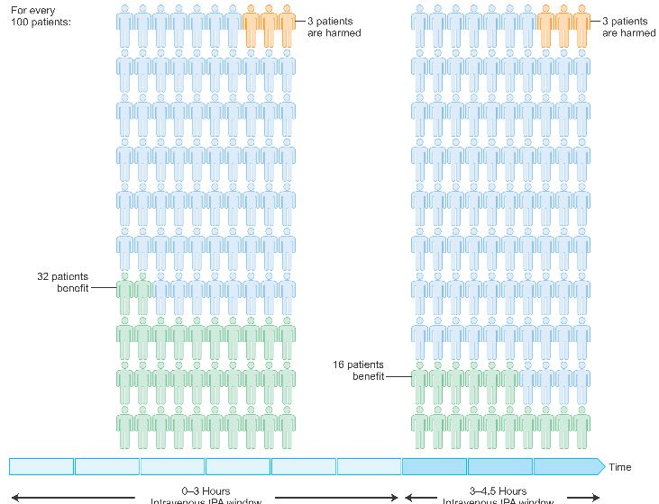
Efectividad rtPA
Riesgo de sangrado:
2% - 6%

Slide 43
Trombectomía mecánica
Si son candidatos para trombólisis IV, se debe administrar (IA)
No se debe evaluar respuesta a trombólisis IV
Trombectomía mecánica (IA): -Rankin modificado: 0-1 -Oclusión de ACI o M1 -Edad ≥18 años -NIHSS ≥6 -ASPECTS ≥6 -Tiempo <6 horas

Slide 44
Nuevas recomendaciones
Compromiso de gran vaso en circulación anterior + DAWN o DEFUSE 3: trombectomía mecánica → -6 - 16 horas (IA). -6 - 24 horas (IIB).
ACV del despertar/inicio desconocido + IRM con desacople DWI/FLAIR: trombólisis IV (WAKE UP) (IIA).

Slide 45
Intervenciones adicionales
Antiagregación:
Adicionar 300 mg de ASA a las 24 - 48 hrs del evento.
Si se realizó trombólisis IV: retrasar 24 hrs el inicio.
ACV menor (NIHSS 3 o menor) / AIT no cardioembólicos: ASA + Clopidogrel (CHANCE/POINT).
No sustituye ni es sustituida por la trombólisis IV o trombectomía mecánica.
Imposibilidad de tragar: vía nasogástrica o rectal.
Tromboprofilaxis:
Compresión neumática + ASA .
Heparinas fraccionadas o no fraccionadas.
Notes:
CLOTS (Clots in Legs or stockings After Stroke) 3 was a multicenter trial enrolling 2867 patients in 94 centers in the United Kingdom and comparing the use of IPC with routine care to no IPC with routine care in immobile stroke patients for venous thromboembolism prophylaxis. Eligible patients were enrolled within 3 days of the acute stroke and could not mobilize to the toilet without the help of another person. Routine care was defined as the use of aspirin for nonhemorrhagic stroke, hydration, and possible compression stockings. A total of 31% of the patients received prophylactic or full-dose heparin or LMWH, but these patients were evenly distributed between both groups. After the exclusion of 323 patients who died before any primary outcome and 41 who had no screening, the primary outcome of DVT occurred in 122 of 1267 IPC participants (9.6%) compared with 174 of 1245 no-IPC participants (14.0%), giving an adjusted OR of 0.65 (95% CI, 0.51–0.84; P=0.001). Among patients treated with IPC, there was a statistically significant improvement in survival to 6 months (HR, 0.86; 95% CI, 0.73–0.99; P=0.042) but no improvement in disability. Skin breaks were more common in the IPC group (3.1% versus 1.4%; P =0.002). Contraindications to IPC include leg conditions such as dermatitis, gangrene, severe edema, venous stasis, severe peripheral vascular disease, postoperative vein ligation, or grafting, as well as existing swelling or other signs of an existing DVT.403 A meta-analysis including this trial and 2 smaller trials confirmed these results.240

Slide 46
Intervenciones adicionales
Tamizaje de deglución antes de iniciar vía oral.
Iniciar rehabilitación temprana intrahospitalaria después de las primeras 24 hrs a dosis moderadas.
Reiniciar antihipertensivos o iniciar tratamiento 48 - 72 hrs. Sólo iniciar de forma temprana:
SCA – falla cardíaca aguda.
Disección aórtica.
Sangrado post trombólisis.
Preeclampsia/eclampsia.
Estatinas: si ya venía tomando continuarlas. Si tiene ASCVD clínico:
< 75 años: alta intensidad.
> 75 años: evaluar.

Slide 47
Pregunta 1
Un hombre de 60 años se presenta con debilidad facial derecha de pocas horas de evolución. No puede levantar su ceja derecha o cerrar su ojo derecho. También tiene borrado el surco naso labial derecho. Se queja de baja percepción en su sentido del gusto. ¿Cuál sería el mejor tratamiento para este paciente?
Aspirina.
Heparina.
Prednisolona.
Trombólisis IV con rtPA si se presenta dentro de las primeras 4.5 horas de inicio de los síntomas.
Notes:
Este paciente tiene una debilidad fácil que compromete la hemicara superior e inferior. Esto es consistente con una parálisis facial periférica no central. Y si además tiene disminución en la sensación puede tener una parálisis de Bell.

Slide 48
Pregunta 2
Un paciente de 42 años se presenta con ptosis palpebral izquierda, hipoestesia y entumecimiento en su hemicara izquierda, brazo derecho y pierna derecha. ¿Cuál sería la arteria comprometida?
Arteria vertebral.
Arteria cerebelosa antero inferior.
Arteria cerebelosa superior.
Arteria cerebelosa posterior.

Slide 49
Pregunta 3
Un hombre de 60 años se presenta con debilidad e hipoestesia de cara y brazo izquierdos, heminegligencia y hemianopsia homónima izquierda. ¿Cuál arteria es la que tiene más probabilidad de estar comprometida?
Arteria coroidea anterior derecha.
Arteria cerebral anterior derecha.
Arteria cerebral media derecha.
Arteria coroidea anterior derecha.

Slide 50
¡Gracias!
Rafael Bernal Cobo
rbernal01@gmail.com

